Slide 1





一、Java网络编程
李瑾老师

Slide 2

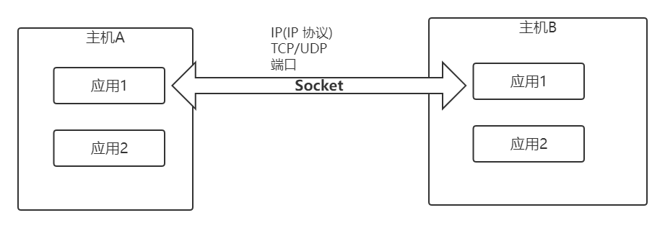
网络编程基础常识
Socket
短连接与长连接
网络通讯流程
连接
读网络数据
写网络数据
JDK网络编程实现(BIO)

Slide 3
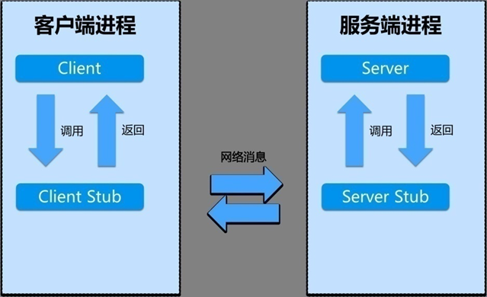
RPC框架
为什么要有RPC？
什么是RPC？
RPC和HTTP
实现RPC框架
代理问题
序列化问题
登记的服务实例化

Slide 4
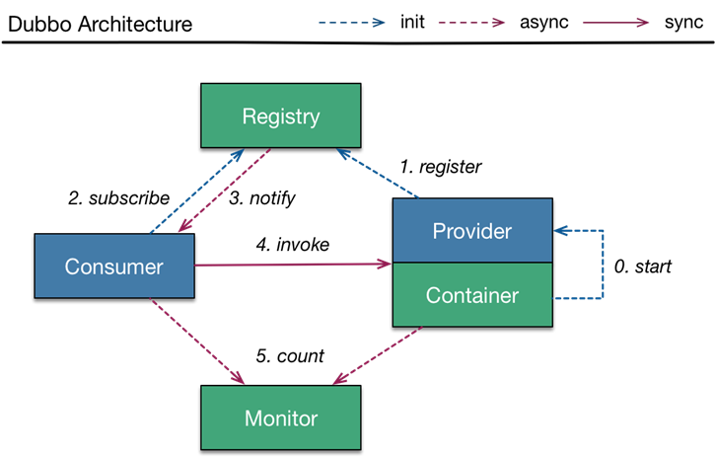
RPC框架
实现后的思考
Dubbo
Dubbo和SpringCloud哪个更好

Slide 5
二、NIO网络编程
李瑾老师

Slide 6


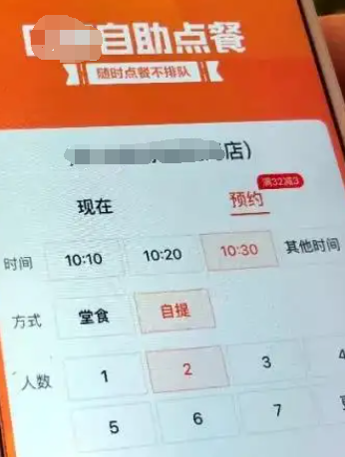
网络三种I/O模型
BIO(阻塞 I/O)
NIO(非阻I/O）
饭店 ：服务器
饭菜 ：数据
饭菜好了 ：数据就绪
端菜 /送菜 ：数据读取
BIO：食堂排队打饭模式：排队在窗口，打好才走；
NIO：点单、等待被叫模式：等待被叫，好了自己去端；
AIO：包厢模式：点单后菜直接被端上桌。
AIO(异步I/O）

Slide 7
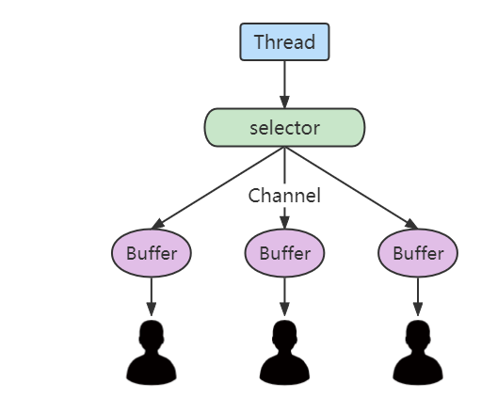
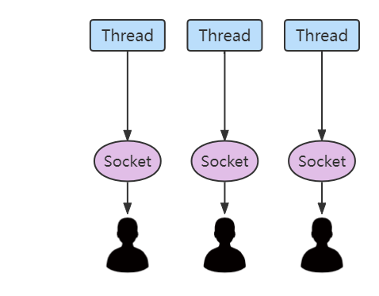
JDK中的NIO
NIO三大核心组件Selector
Channel
buffer缓冲区

Slide 8
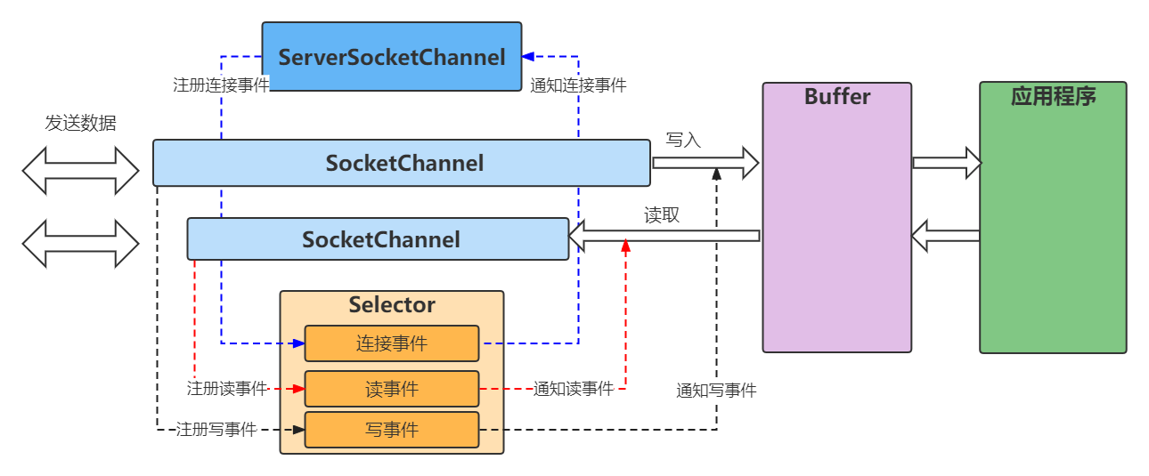
JDK的NIO实战

Slide 9
什么是 Reactor
Reactor 是一种开发模式，模式的核心流程：
注册感兴趣的事件 ->扫描是否有感兴趣的事件发生 -> 事件发生后做出相应的处理
 | 组件 | accpet事件 | connect事件 | write事件 | read事件
client | SocketChanel |  | √ | √ | √
server | SocketChanel |  |  | √ | √
server | ServerSocketChanel | √
Reactor三种版本
单线程
多线程
主从多线程

Slide 10
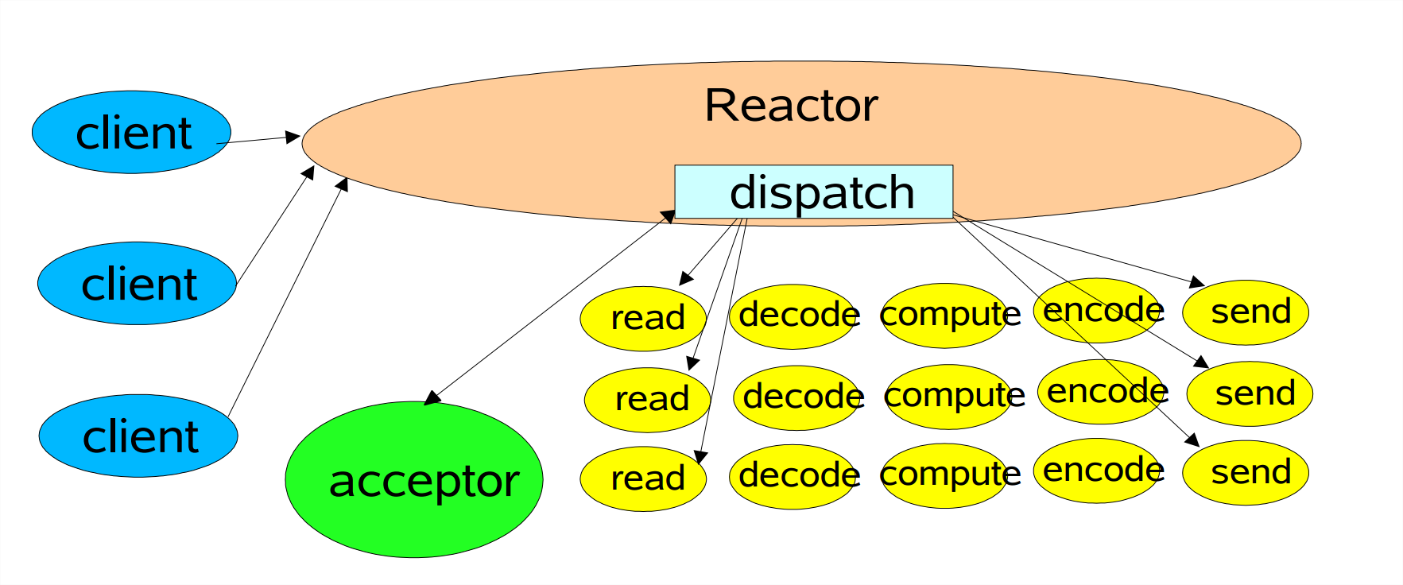
单线程Reactor模式

Slide 11
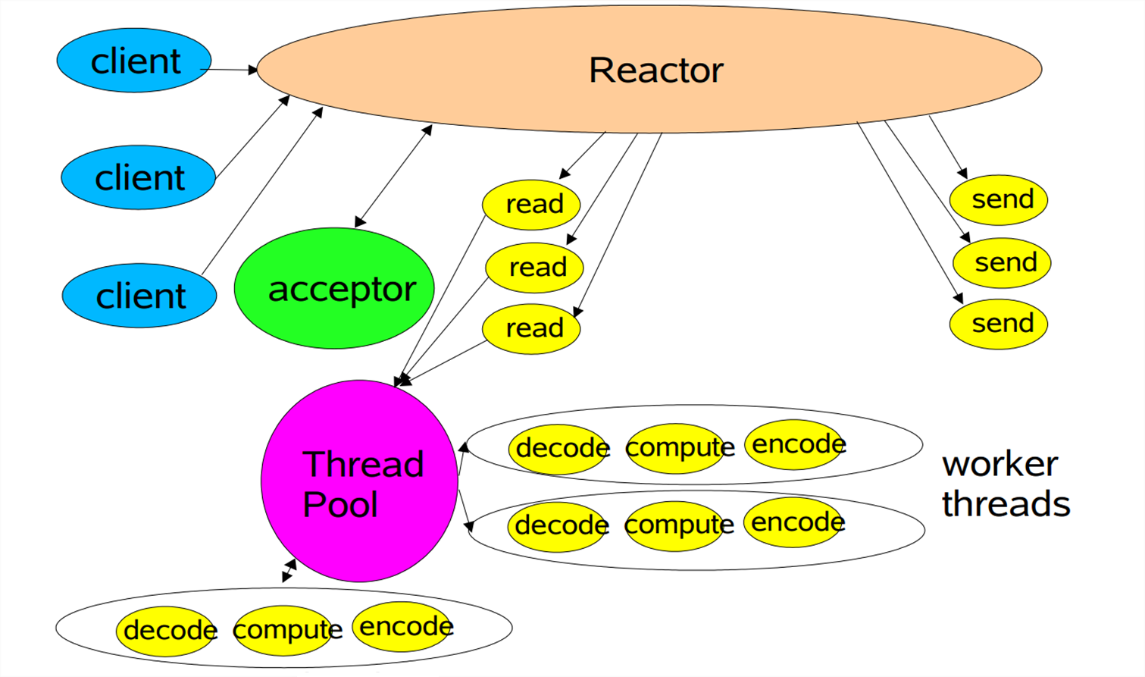
多线程Reactor模式

Slide 12
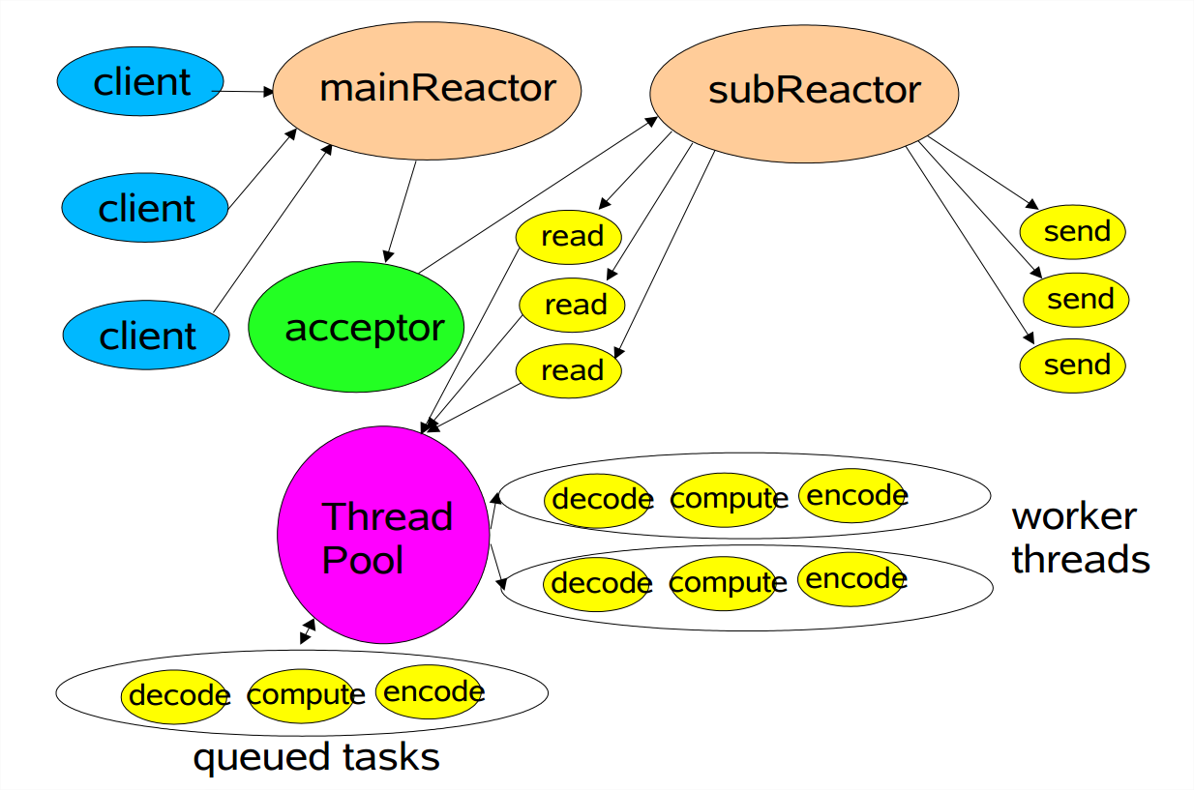
主从多线程Reactor模式

Slide 13
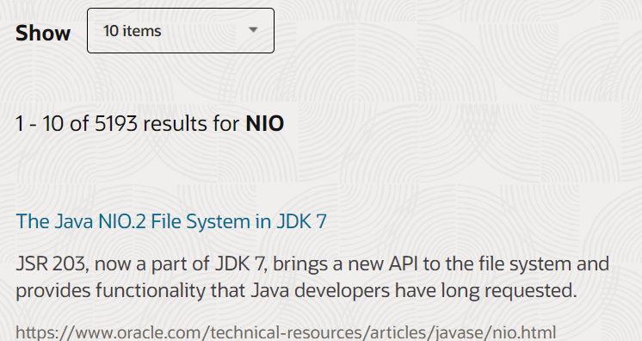
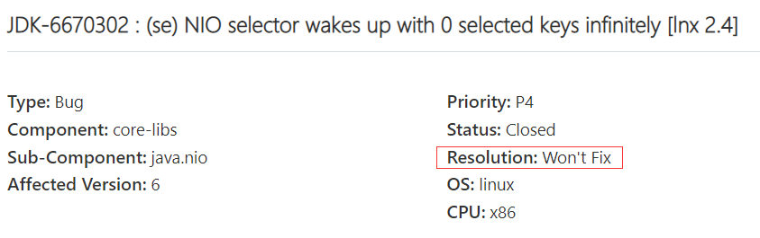
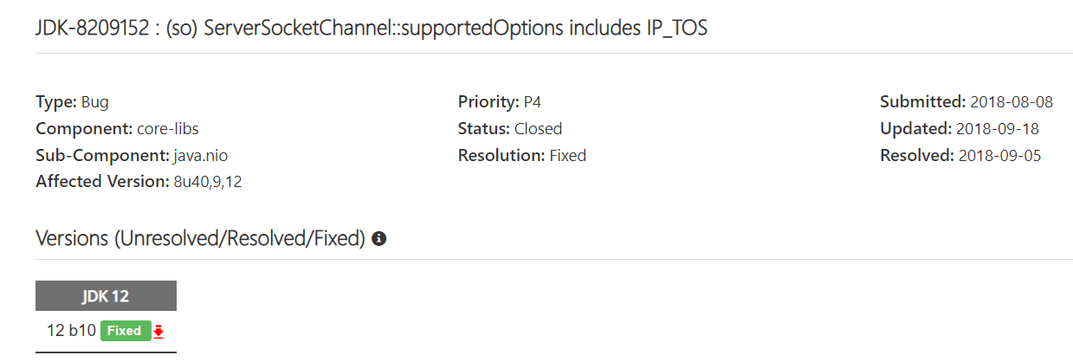
为什么不推荐使用JDK的NIO
推荐使用Netty
Netty做得更多、同时做得更好

Slide 14
三、Netty入门
李瑾老师

Slide 15
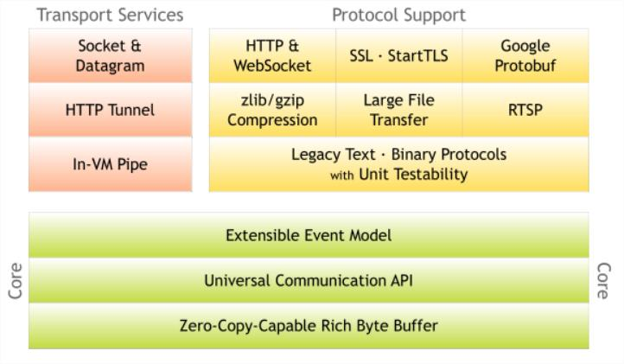
Netty是什么？
Netty 由 Trustin Lee(韩国，Line 公司)2004 年开发
本质：网络应用程序框架
实现：异步、事件驱动
特性：高性能、可维护、快速开发
用途：开发服务器和客户端

Slide 16
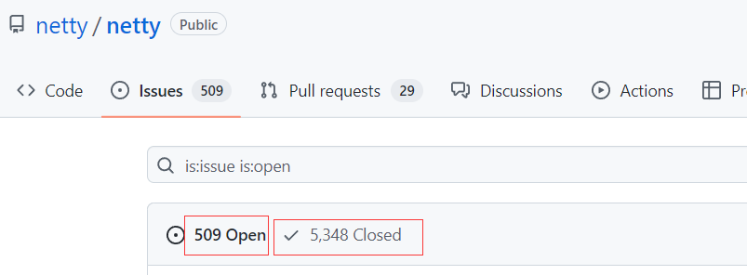
Netty发展历程
2004年6月Netty2发布(声称Java社区中第一个基于事件驱动的应用网络框架)
2008年10月Netty3发布
2013年7月Netty4 发布
2013年12月发布5.0.0.Alpha1
2015年11月废弃5.0.0
现状与趋势
30000+项目在使用
数据库:Cassandra
大数据处理:Spark、Hadoop
Message Queue: RocketMQ
检索: Elasticsearch
框架：gRPC、Apache Dubbo
分布式协调器：ZooKeeper
工具类: async-http-client

Slide 17
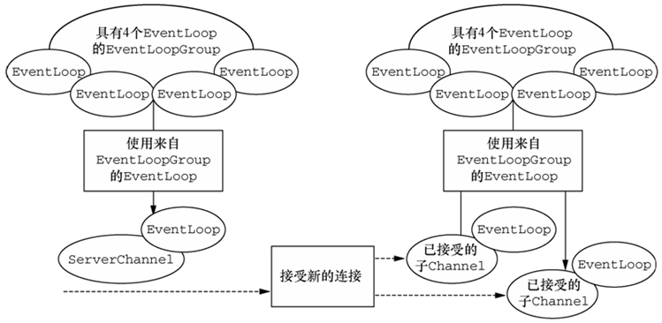
第一个Netty程序
Channel—Socket
EventLoop—控制流、多线程处理、并发
ChannelFuture—异步通知

Slide 18
Netty的运用
Netty实现HTTP
Netty实现UDP单播和广播
Netty实现WebSocket通信

Slide 19
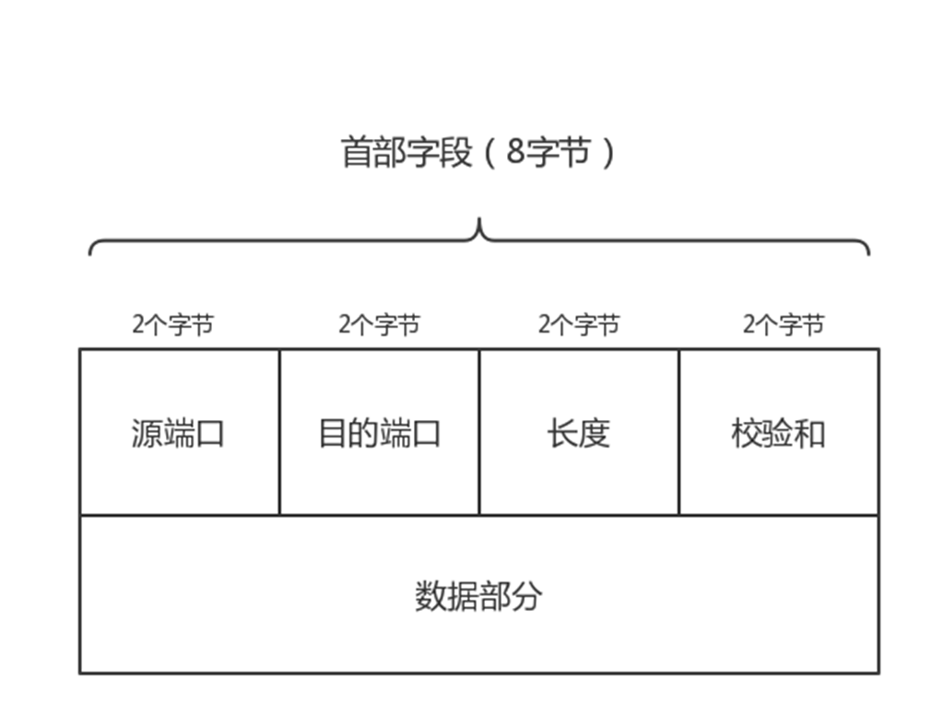
Netty的UDP运用
UDP
面向无连接的通讯协议。
通讯时不需要接收方确认，属于不可靠的传输。
因为不需要建立连接，所以传输速度快，但是容易丢失数据。

Slide 20
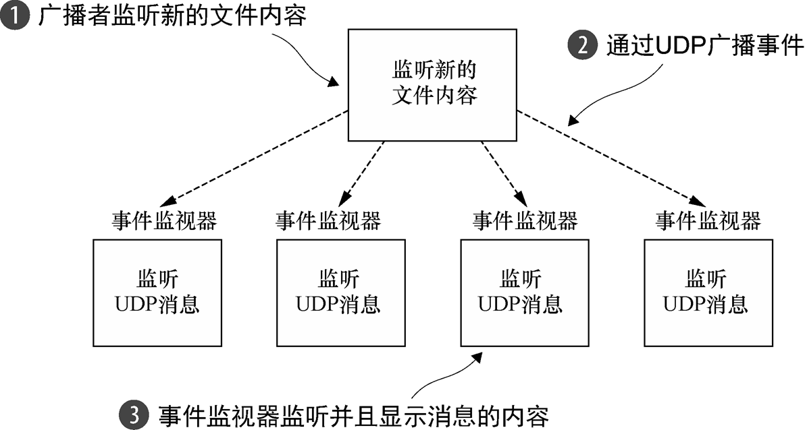
Netty的UDP运用
单播：定义为发送消息给一个由唯一的地址所标识的单一的网络目的地。
广播：传输到网络（或者子网）上的所有主机。

Slide 21
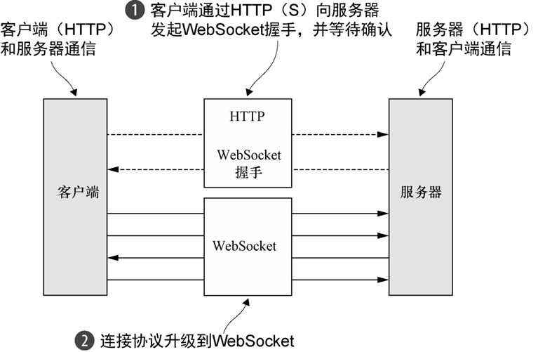
Netty实现WebSocket通信
Netty基于WebSocket实现群聊

Slide 22

四、Netty源码解读之底层原理
李瑾老师

Slide 23
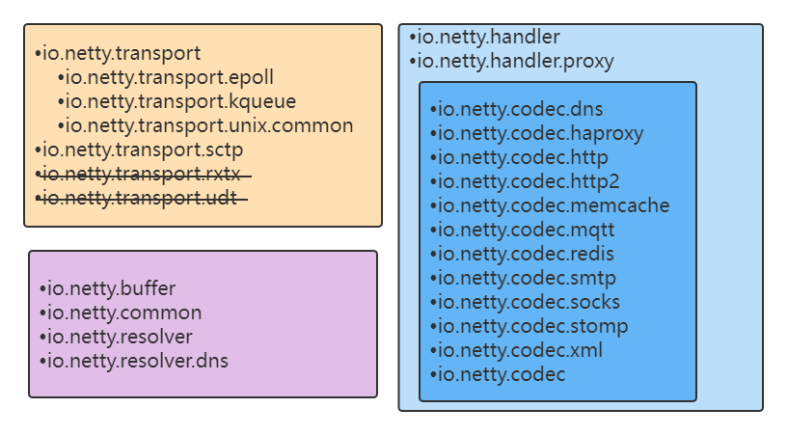
Netty源码编译
版本：4.1.40.Final-SNAPSHOT
编译 Netty 常遇问题
Netty 源码核心包

Slide 24
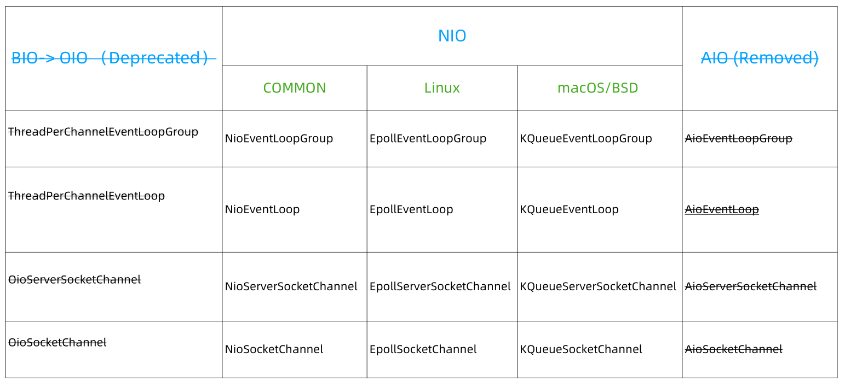
Netty对三种I/O 模式的支持
NIO：主流
BIO：弃用
AIO：移除

Slide 25
Netty对Reactor模式的支持
Reactor 是一种开发模式，模式的核心流程：
注册感兴趣的事件 -&gt; 扫描是否有感兴趣的事件发生 -&gt; 事件发生后做出相应的处理
NioEventLoop.run()
Netty 如何支持主从 Reactor 模式的？

Slide 26
Netty对Reactor模式的支持
Netty 给 Channel 分配 NIO event loop 的规则是什么？

Slide 27
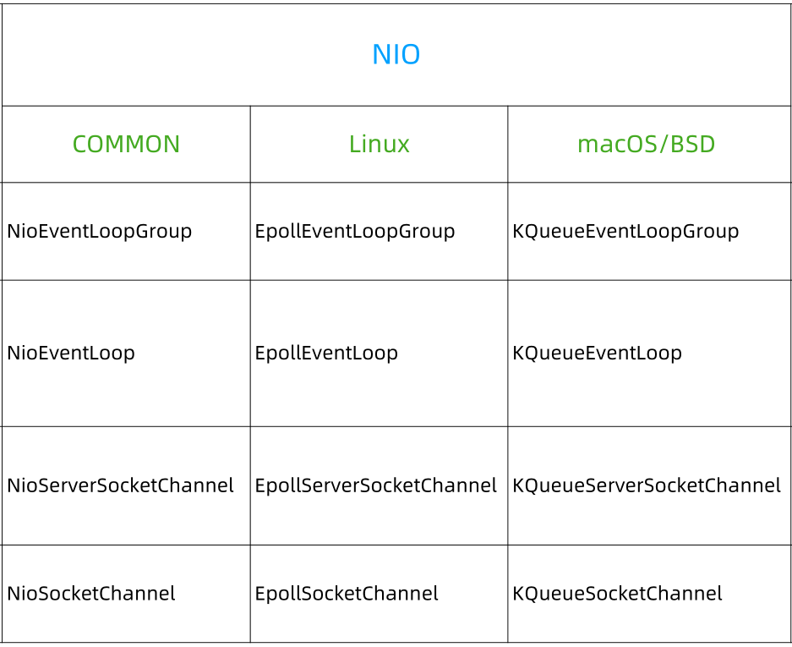
Netty对Reactor模式的支持
实现多路复用器是怎么跨平台的？

Slide 28

Netty对处理粘包/半包的支持
什么是TCP粘包/半包？

Slide 29
Netty对处理粘包/半包的支持
TCP粘包/半包发生的原因：TCP 是流式协议，消息无边界
解决问题的根本手段：找出消息的边界
方式\比较 | 寻找消息边界方式 | 优点 | 缺点 | 推荐度
TCP连接改成短连接 | 建立连接到释放连接之 间的信息即为传输信息 | 简单 | 效率低下 | 不推荐
固定长度 | 满足固定长度即可 | 简单 | 空间浪费 | 不推荐
分割符 | 分隔符之间 | 空间不浪费 | 分隔符需转义 | 推荐
消息头和消息体 | 将消息分为消息头和消息体 | 精确且不用转义 | 实现相对复杂 | 推荐+

Slide 30
编解码器
解码器 ： 将字节解码为消息
编码器 ： 将消息编码为字节
一次解码器：解决半包粘包问题的常用三种解码器
编解码方式 | Netty支持类 | 父类
固定长度 | FixedLengthFrameDecoder | ByteToMessageDecoder
分割符 | LineBasedFrameDecoder DelimiterBasedFrameDecoder | ByteToMessageDecoder
消息头和消息体 | LengthFieldBasedFrameDecoder | ByteToMessageDecoder
io.netty.buffer.ByteBuf （原始数据流) > io.netty.buffer.ByteBuf （用户数据）

Slide 31
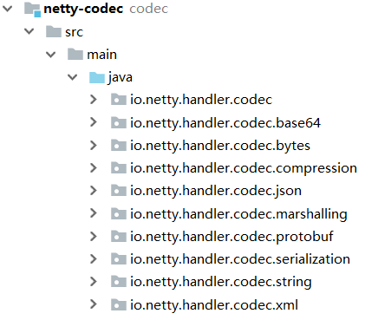
编解码器
二次解码器：需要和项目中所使用的对象做转化的编解码器
Java序列化
Marshaling
XML
JSON
MessagePack
Protobuf
其他
MessageToMessageDecoder：io.netty.buffer.ByteBuf （用户数据）->Java Object

Slide 32
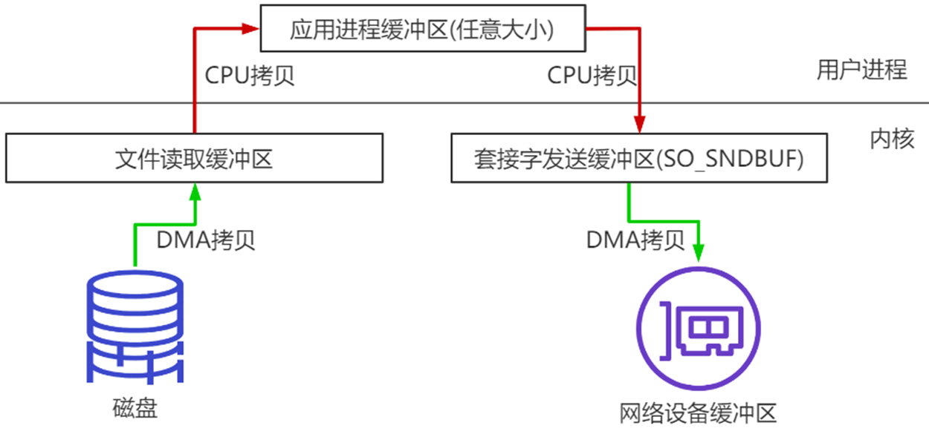
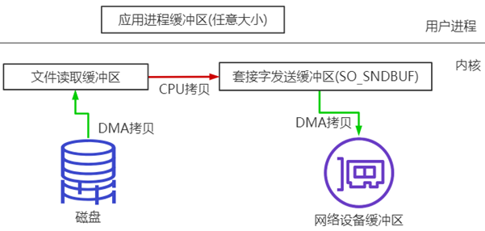
Netty中的零拷贝
零拷贝(Zero-copy)：减少没有必要的拷贝的这类技术
传统数据传输：4次拷贝
sendfile零拷贝：2次拷贝(硬件支持)

Slide 33
Netty中的零拷贝
Netty源码分析：
DefaultFileRegion中包装了 NIO 的 FileChannel.transferTo()
案例性能对比：

Slide 34
Netty中的锁机制
锁优化技术：
1、减少锁的粒度
2、减少锁对象的空间占用
3、提高锁的性能
4、根据不同的业务场景选择适合的锁
5、能不用锁则不用锁

Slide 35
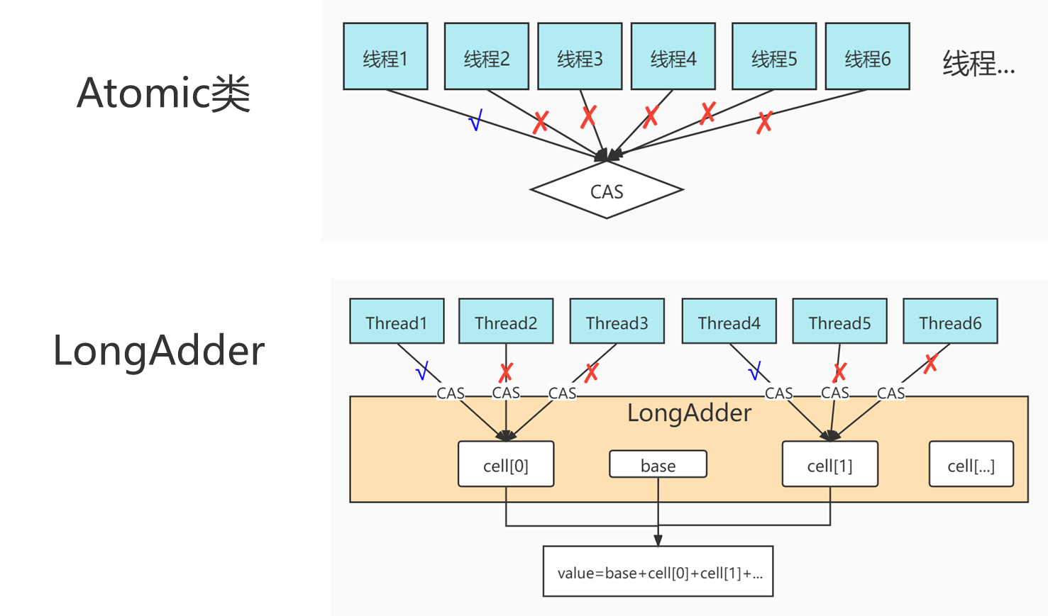
Netty中的锁机制

Slide 36
五、Netty源码之请求处理流程
李瑾老师

Slide 37
Netty源码之启动服务
启动核心：做好接收连接的准备

Slide 38
Netty源码之启动服务
主线程
创建Selector
创建ServerSocketChannel
初始化ServerSocketChannel
给ServerSocketChannel 从 boss group 中选择一个 NioEventLoop
BossThread
将ServerSocketChannel 注册到选择的 NioEventLoop的Selector
绑定地址启动
注册接受连接事件（OP_ACCEPT）到Selector 上

Slide 39
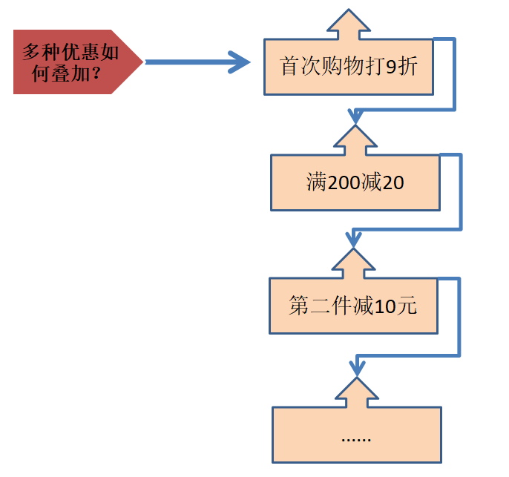
Netty之责任链模式
netty的责任链模式中的组件
• 责任处理器接口
pipeline中的处理器都是它的具体实现
• 添加删除责任处理器的接口
• 上下文
通过这个上下文,可以获得需要的数据,属性
• 责任终止机制
pipeline中的每一个节点,都可以终止事件的传播

Slide 40
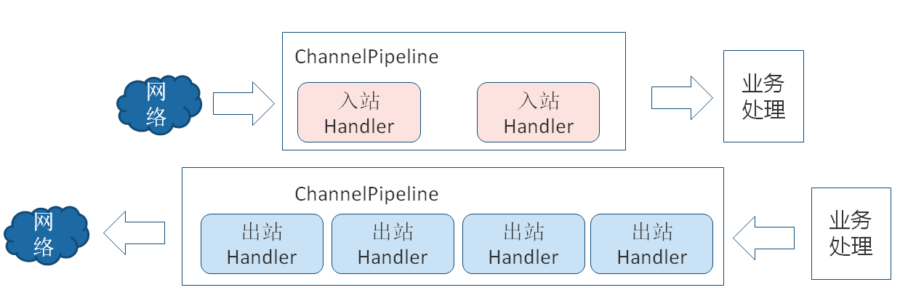
Netty之责任链模式
netty的责任处理器接口
入站处理器ChannelInboundHandler
出站处理器ChannelOutboundHandler
这两个接口都继承自ChannelHandler

Slide 41
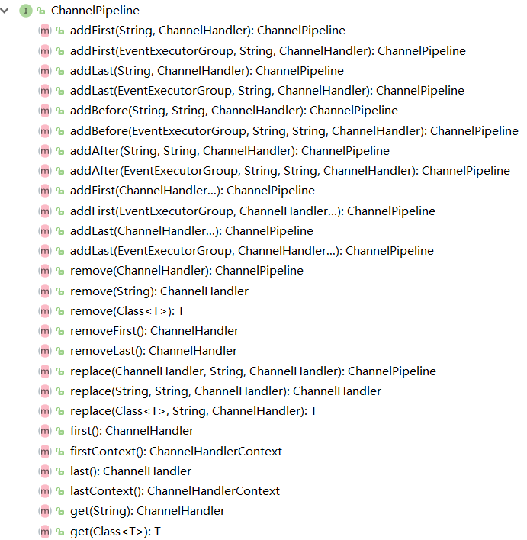
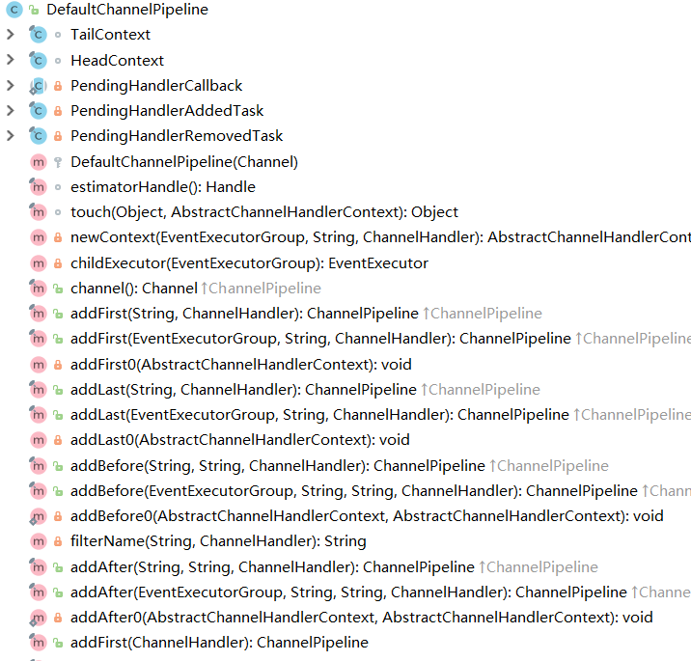
Netty之责任链模式
添加删除责任处理器的接口

Slide 42
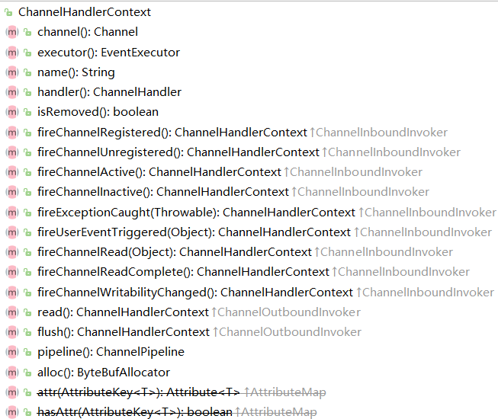
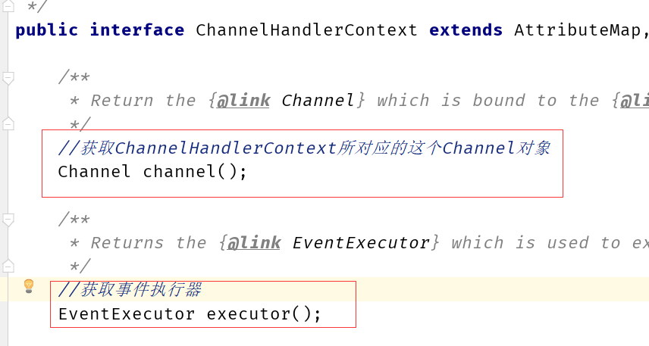
Netty之责任链模式
上下文

Slide 43
Netty之责任链模式
责任终止机制
在pipeline中的任意一个节点,只要我们不手动的往下传播下去,这个事件就会终止传播在当前节点
对于入站数据,默认会传递到尾节点,进行回收,如果我们不进行下一步传播,事件就会终止在当前节点,别忘记回收msg
对于出站数据,用header节点的使用unsafe对象,把数据写回客户端也意味着事件的终止

Slide 44
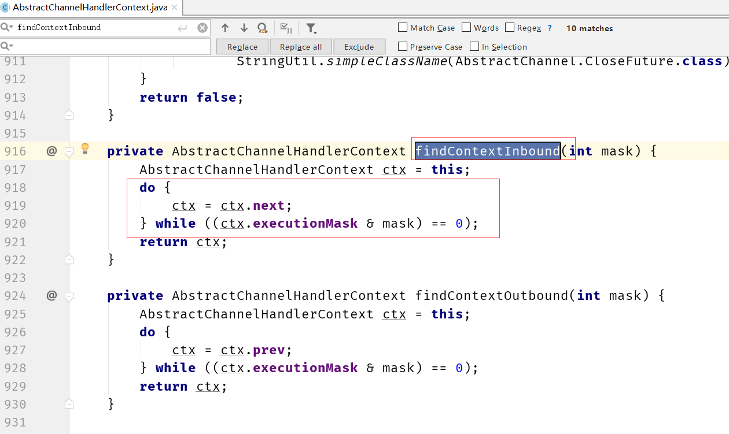
Netty之责任链模式
事件的传播
底层事件的传播使用的就是针对链表的操作

Slide 45
五、Netty源码之请求处理流程
（二）
李瑾老师

Slide 46
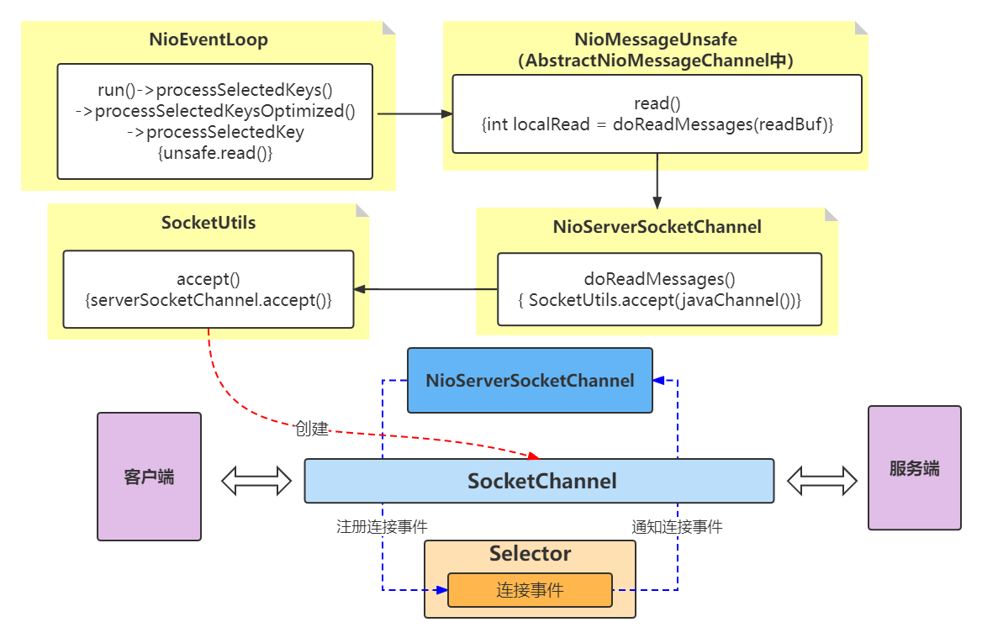
Netty源码之构建连接

Slide 47
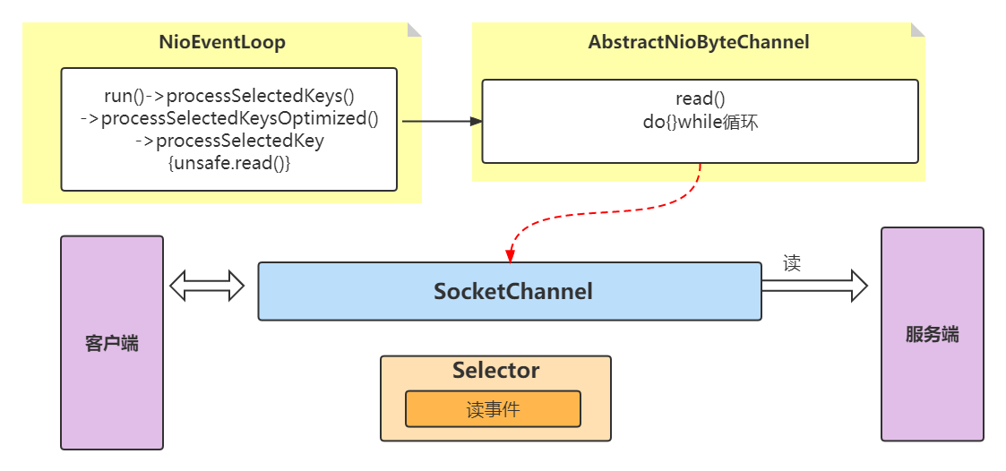
Netty源码之读数据
读数据技巧:自适应分配器
分配一个初始 1024 字节的 byte buffer 来接受数据
记录实际接受数据大小，调整下次分配 byte buffer 大小
尝试继续读取直到没有数据或满 16 次

Slide 48
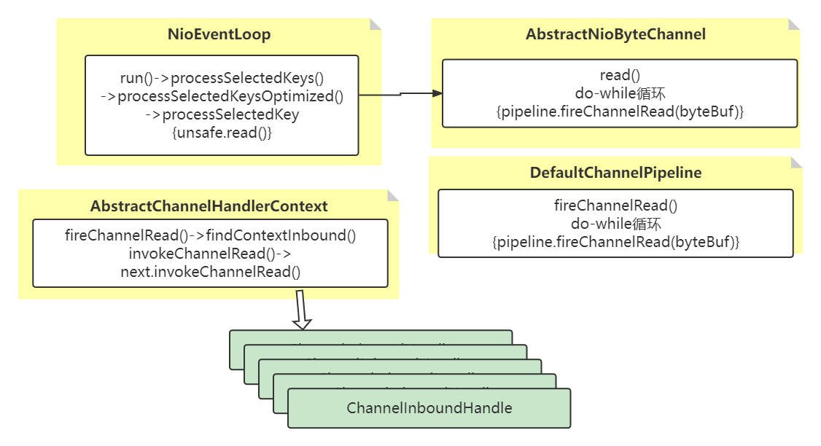
Netty源码之业务处理

Slide 49
Netty源码之写数据
发送方式：
write ：写到一个 buffer
flush : 把 buffer 里的数据发送出去
writeAndFlush ：写到 buffer，立马发送
Write 和 Flush 之间有个 ChannelOutboundBuffer
亮点分析：
1、Netty 待写数据太多，超过一定的水位线（ writeBufferWaterMark .high) () ），会将可写的标志位改成false ，让应用端自己做决定要不要发送数据了
2、只要有数据要写，且能写，则一直尝试，直到 16 次（ writeSpinCount ），写 16 次还没有写完，就直接 schedule 一个 task 来继续写，而不是用注册写事件来触发，更简洁有力。
3、批量写数据时，如果尝试写的都写不进去了，接下来会尝试写更多（ maxBytesPerGatheringWrite ）

